Slide 1
Güneş Enerjisi Sistemi için Veri toplama Devresi Tasarımı
Adı-Soyadı: Canberk ŞAHİN
Numarası: 21095835
Proje Danışmanı: Doç.Dr. Hamit ERDEM
Proje Süresi(Yarıyıl): 2

Slide 2
Projenin amacı ; Güneş panellerinin maruz kaldığı ve oluşturduğu şartları incelememize imkan veren bir veri toplama devresi tasarlayarak güneş panellerinin verimini arttırmak
Bulunduğumuz dönem için hedeflenen aşama tüm hesaplama ve seçeneklerin değerlendirilerek gerçeklemeye hazır hale gelmektir.
Proje 3 fazdan oluşmakta ve bu fazlar sırasıyla aşağıda belirtilmiştir :
Donanımın Yapılandırılması
Yazılımın Kurgulanması
Verimin Arttırılması

Slide 3
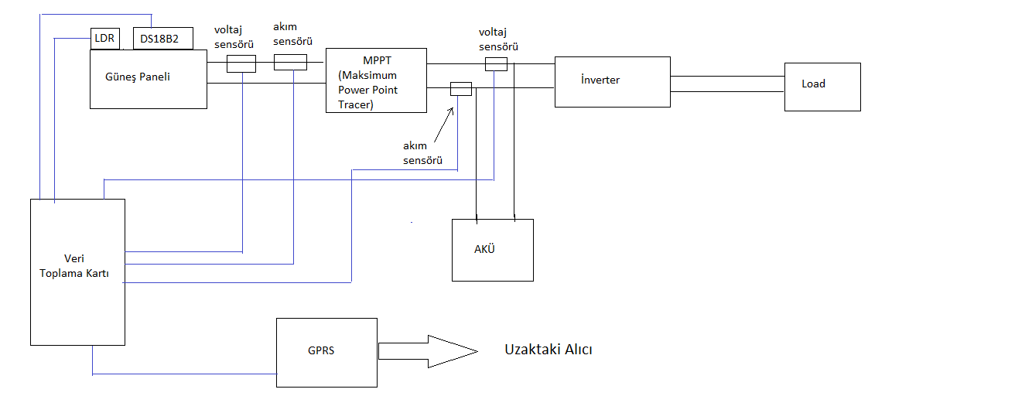
Projenin blok şeması

